Slide 1
MANİSA VALİLİĞİ HİZMET İÇİ EĞİTİM
OCAK - 2013

Slide 2
“ÖN İNCELEME” VE “DİSİPLİN SORUŞTURMASI” RAPORLARINDA DÜZENLENECEK TUTANAKLAR
Kaynak: Turan ERGÜN
İçişleri Bakanlığı Mülkiye Başmüfettişi

Slide 3
Tutanaklar
a) 657 sayılı DMK hükümlerine göre yapılan “disiplin soruşturması” görevlerinde, düzenlenecek tutanaklara ilişkin herhangi bir yasal düzenleme bulunmamaktadır.
b) 4483 sayılı Kanuna göre yapılan “ön inceleme” görevlerinde ise, Kanunun 6 ncı maddesinde,
“Bu Kanunda hüküm bulunmayan hallerde CMK’na göre işlem yapılabilir.” hükmü bulunduğu,
4483 sayılı Kanunda hüküm bulunmayan hallerde, CMK’nun “soruşturma evresine” ilişkin hükümlerinin dikkate alınacağı anlaşılmaktadır.
5271 sayılı CMK’da “Tutanaklar” ile ilgili hükümlere;
“Soruşturma” başlıklı ikinci kitabının “soruşturma evresinde yapılan işlemlerin tutanağa bağlanması” başlıklı 169 uncu maddesinde yer verilmiştir.

Slide 4
Tutanaklar
Bu maddeye göre;
(1) Şüphelinin ifadesinin alınması veya sorgusu, tanık ve bilirkişilerin dinlenmesi veya bir keşif ve muayene sırasında Cumhuriyet savcısı veya sulh ceza hakimin yanında zabıt katibi bulunur. Acele hallerde, yemin verdirilmek koşuluyla bir başka kişi yazman olarak görevlendirilebilir.
(2) Her soruşturma işlemi tutanağa bağlanır. Tutanak, adli kolluk görevlisi, Cumhuriyet savcısı veya sulh ceza hakimi ile hazır bulunan zabıt katibi tarafından imza edilir.
(3) Müdafi veya vekil sıfatıyla hazır bulunduğu işlemlerle ilgili tutanakta avukatın isim ve imzasına yer verilir.
(4) Tutanak, işlemin yapıldığı yeri, zamanı ve işleme katılan veya ilgisi bulunan kimselerin isimlerini içerir.
(5) İşlemde hazır bulunan ilgililerce onanmak üzere tutanağın kendilerini ilgilendiren kısımları okunur veya okunmaları için kendilerine verilir. Bu husus tutanağa yazılarak ilgililere imza ettirilir.
(6) İmzadan kaçınma halinde nedenleri tutanağa geçirilir.

Slide 5
Tutanaklar
Tutanaklar, “delil” niteliğindeki belgelerdir.
Bu nedenle;
Usulüne uygun olarak düzenlenmesine önem verilmelidir.

Slide 6
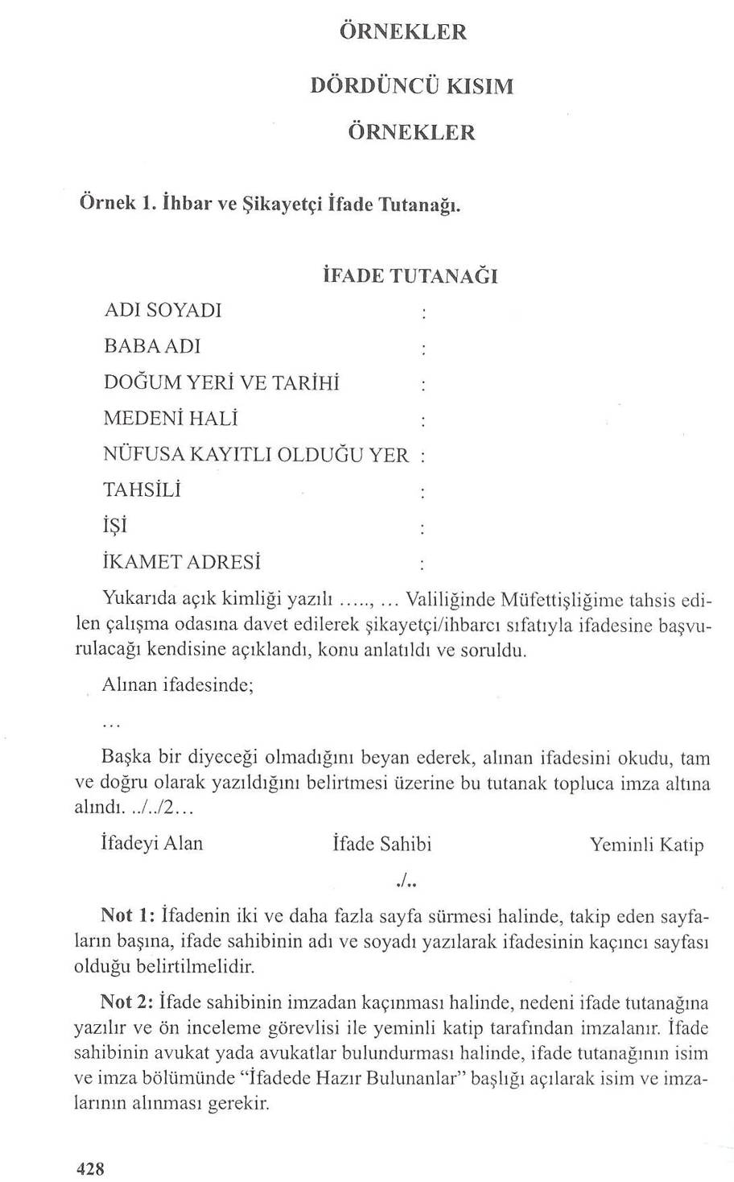

Slide 7
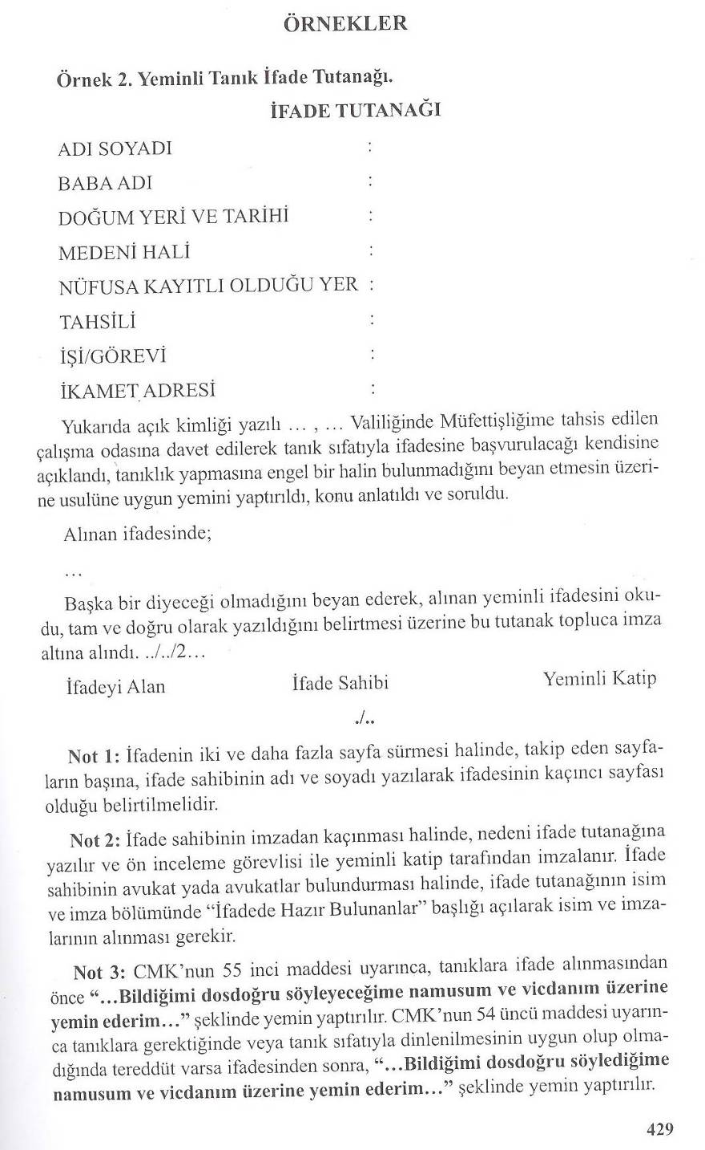

Slide 8
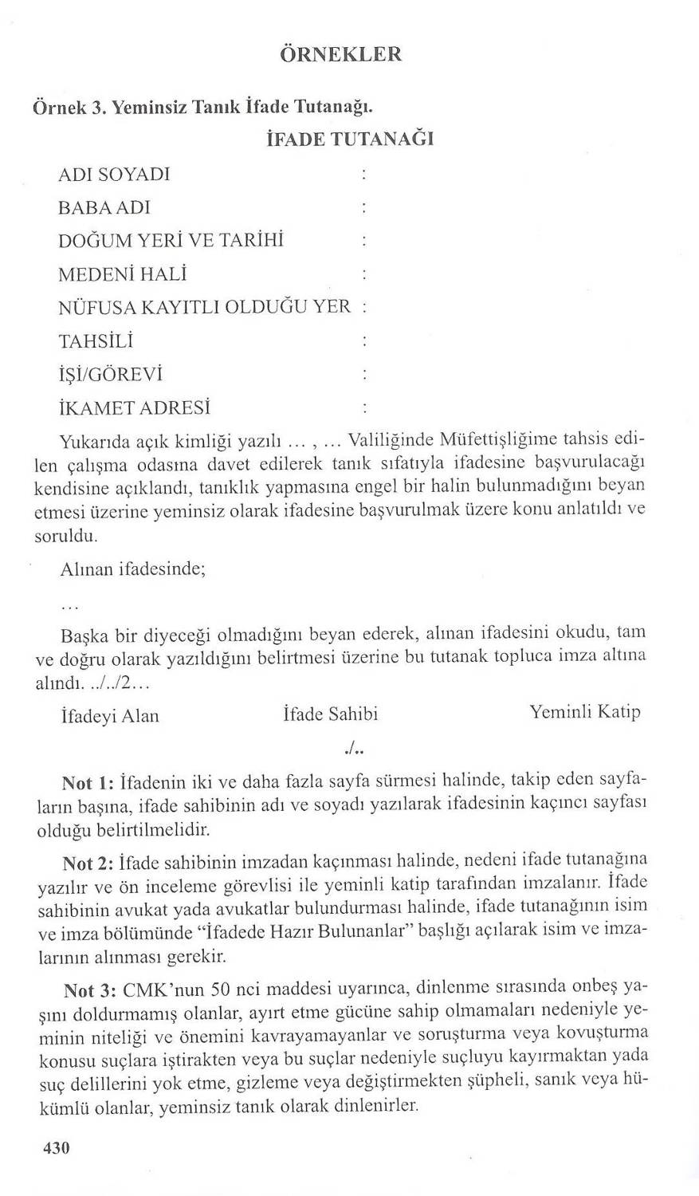

Slide 9
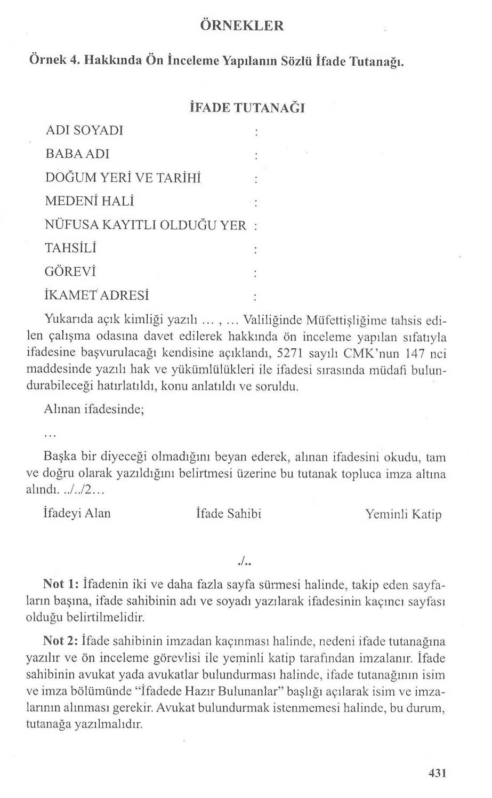

Slide 10
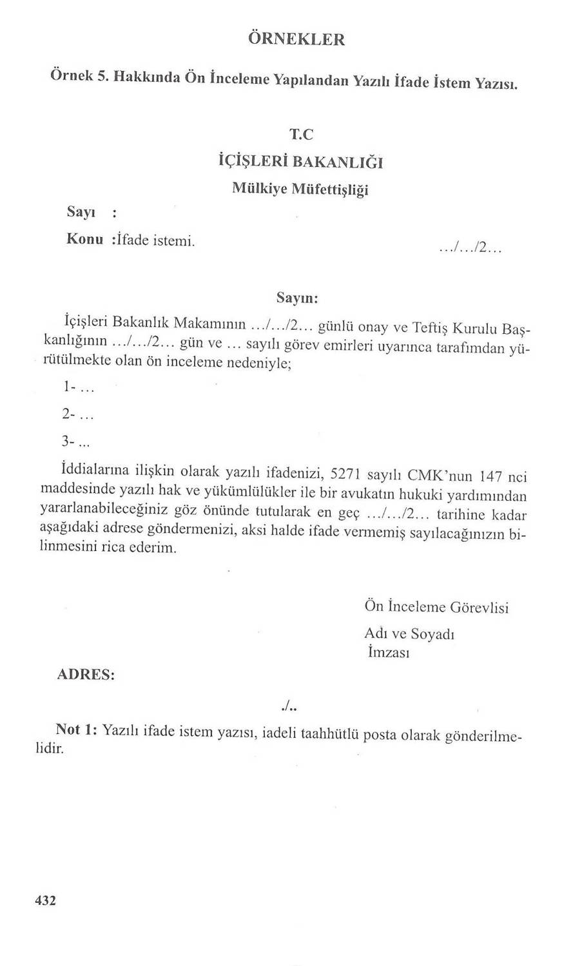

Slide 11
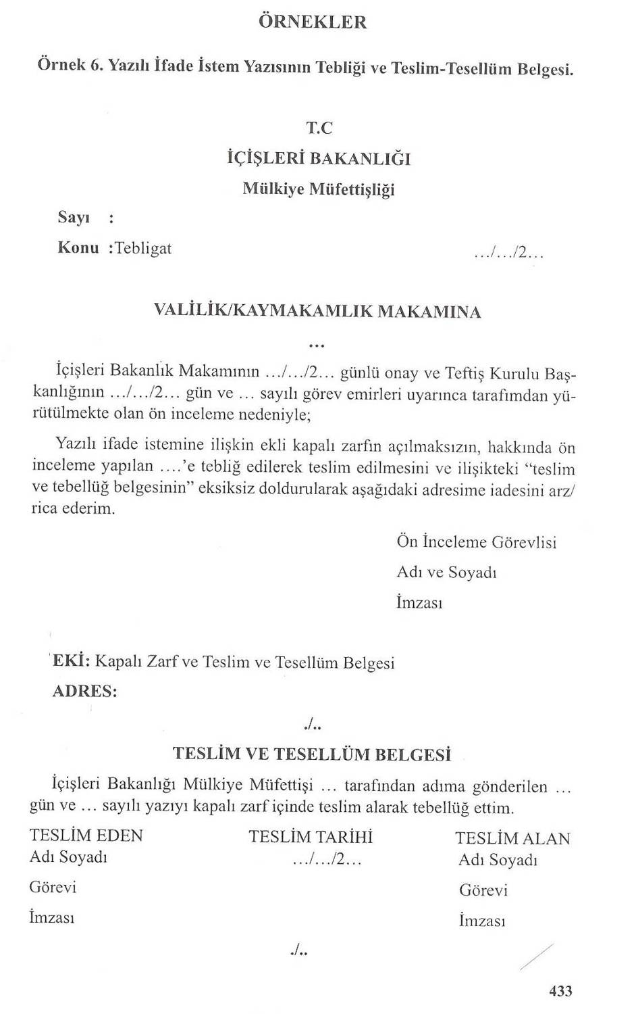

Slide 12
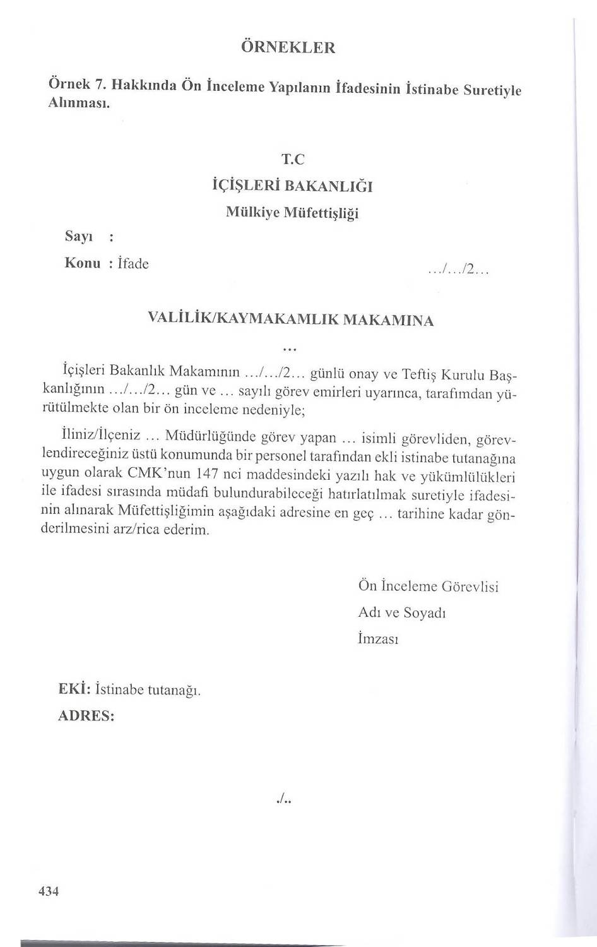

Slide 13
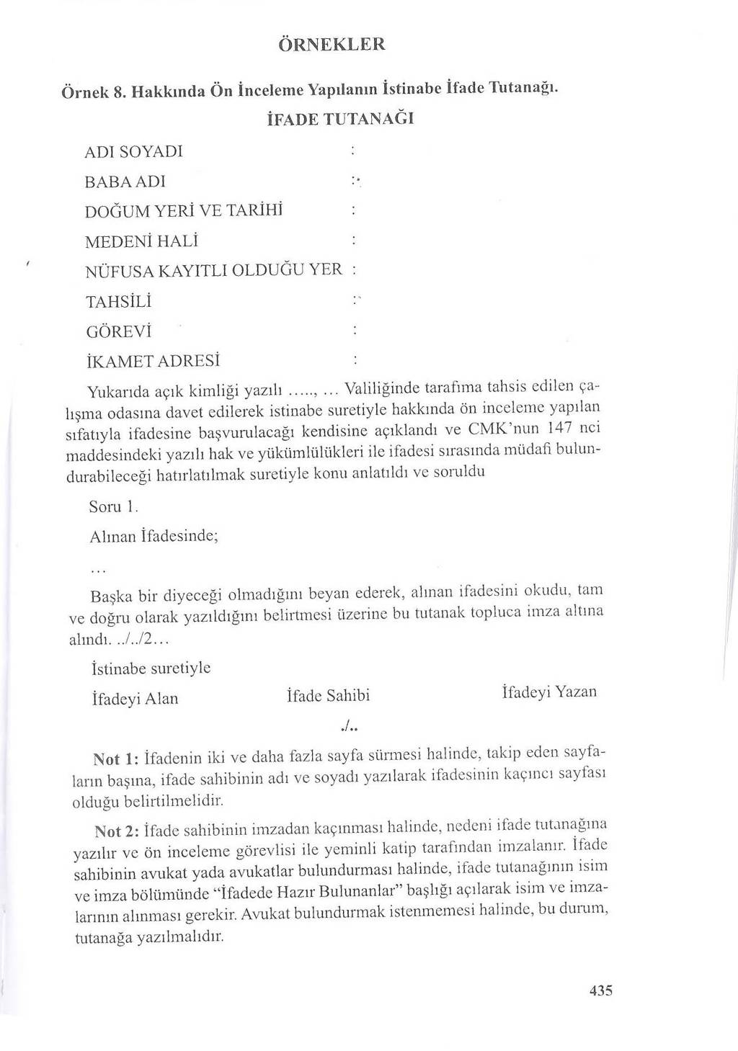

Slide 14
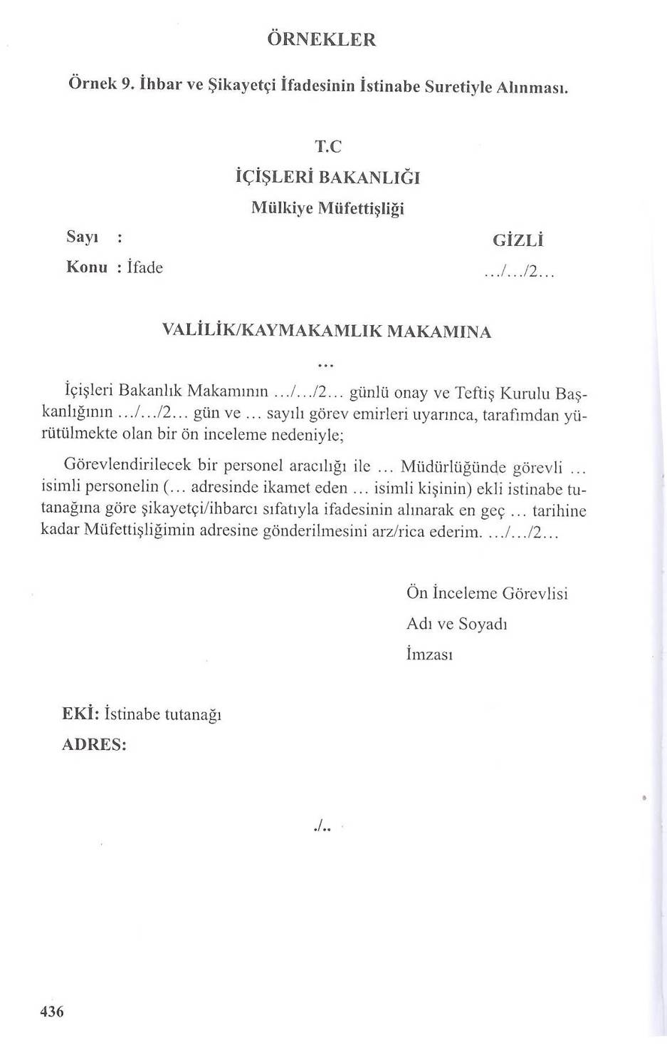

Slide 15
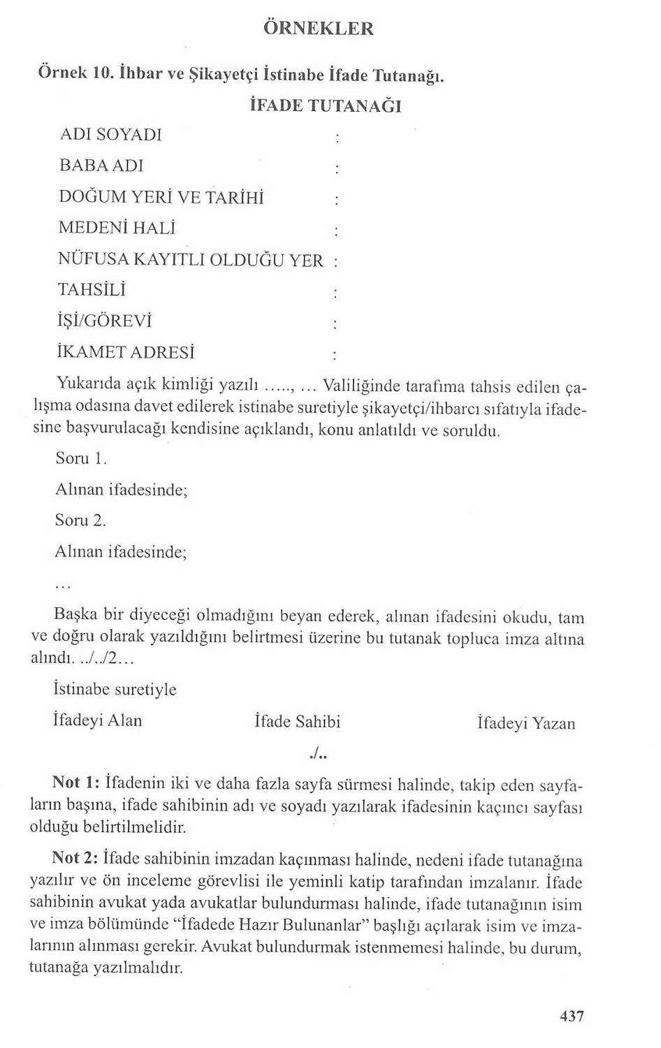

Slide 16
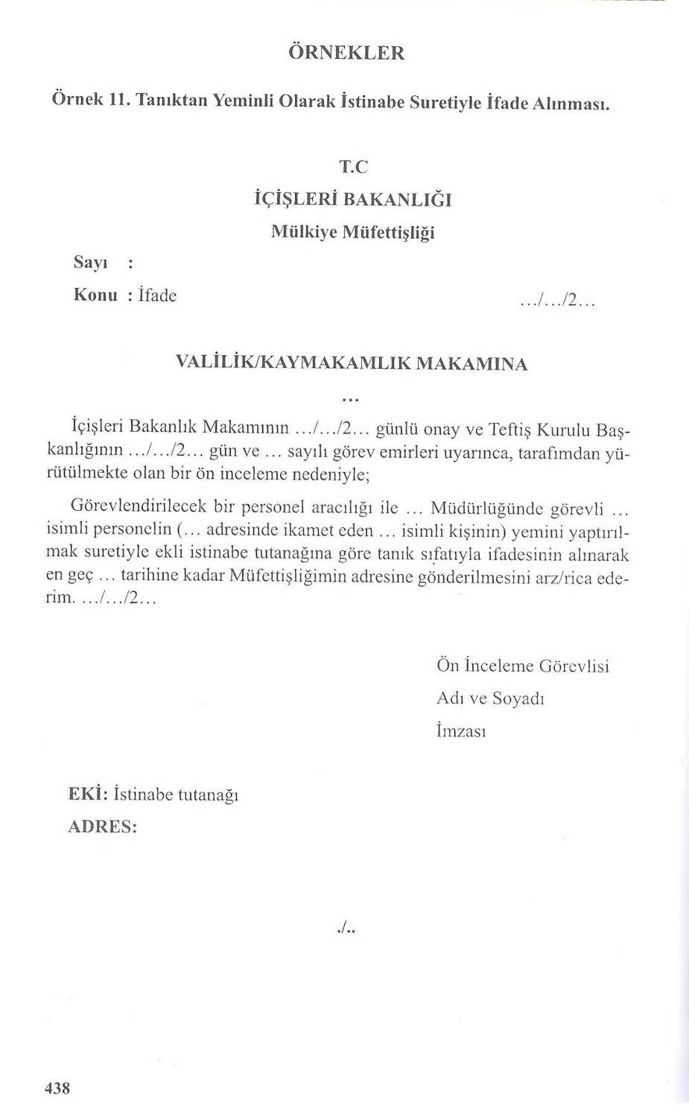

Slide 17
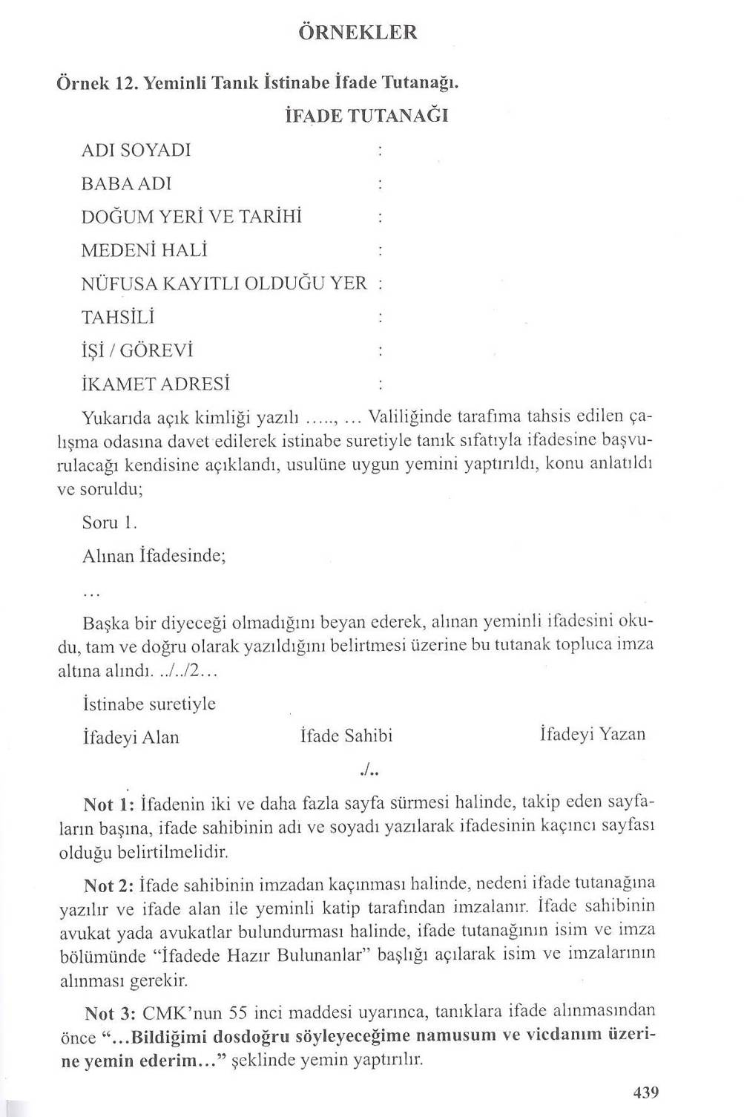

Slide 18
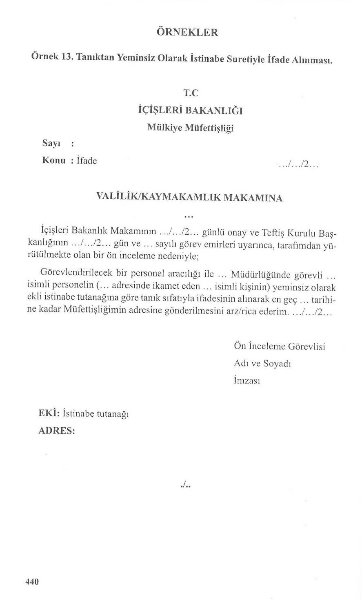

Slide 19
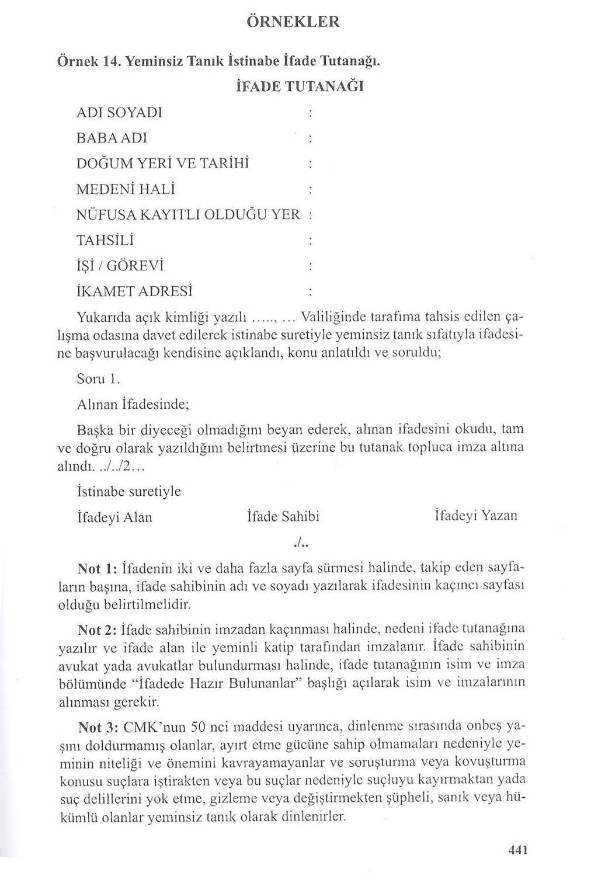

Slide 20
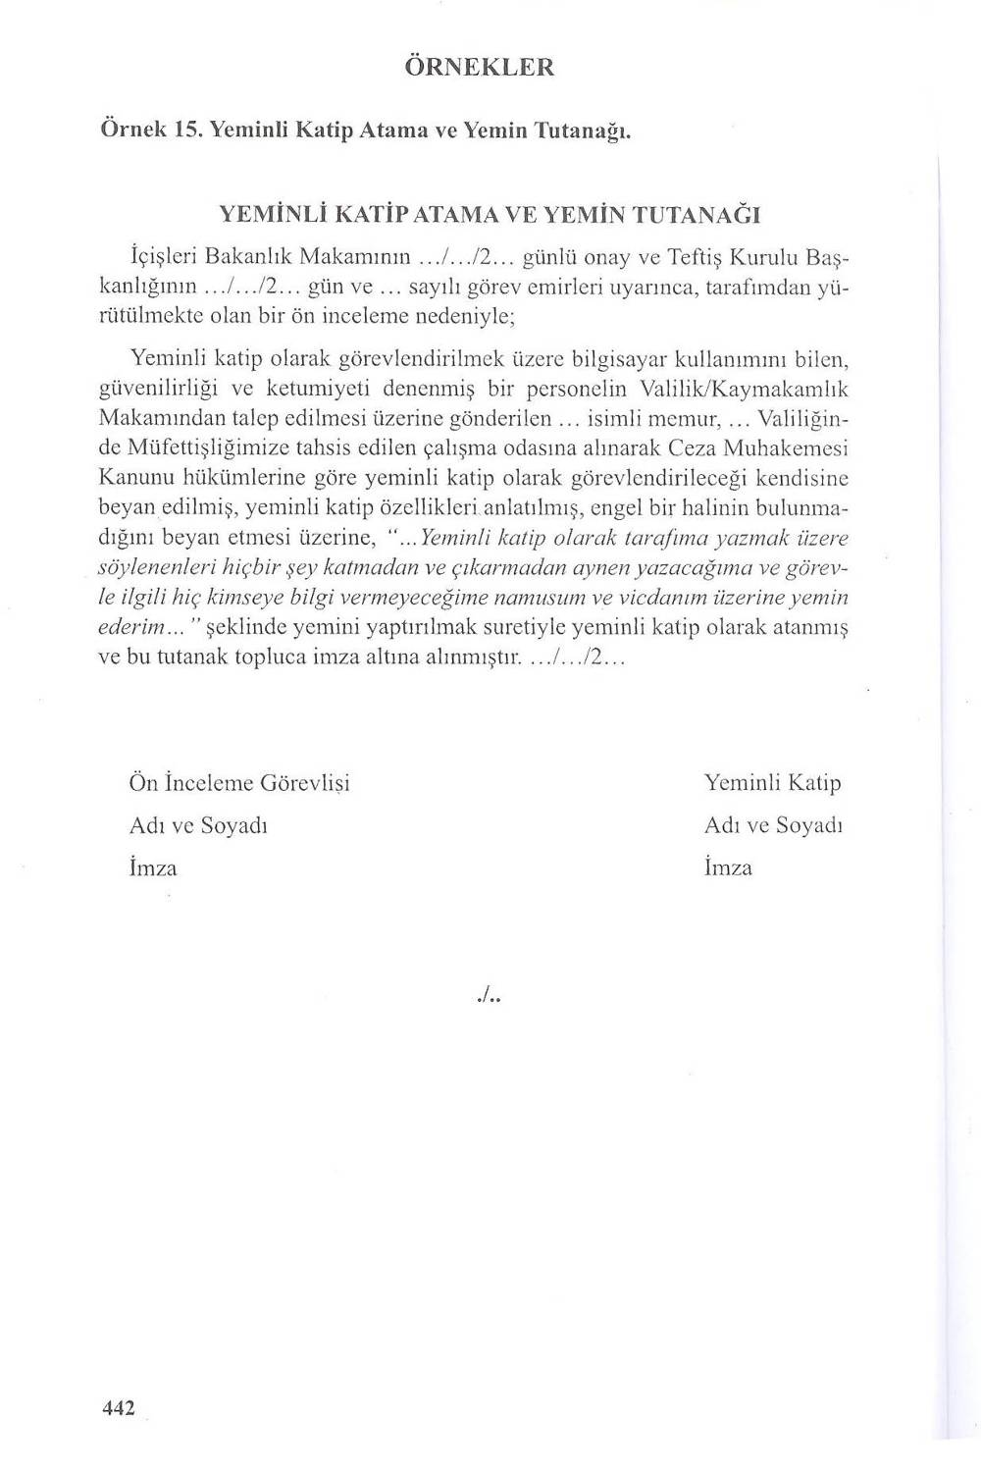

Slide 21
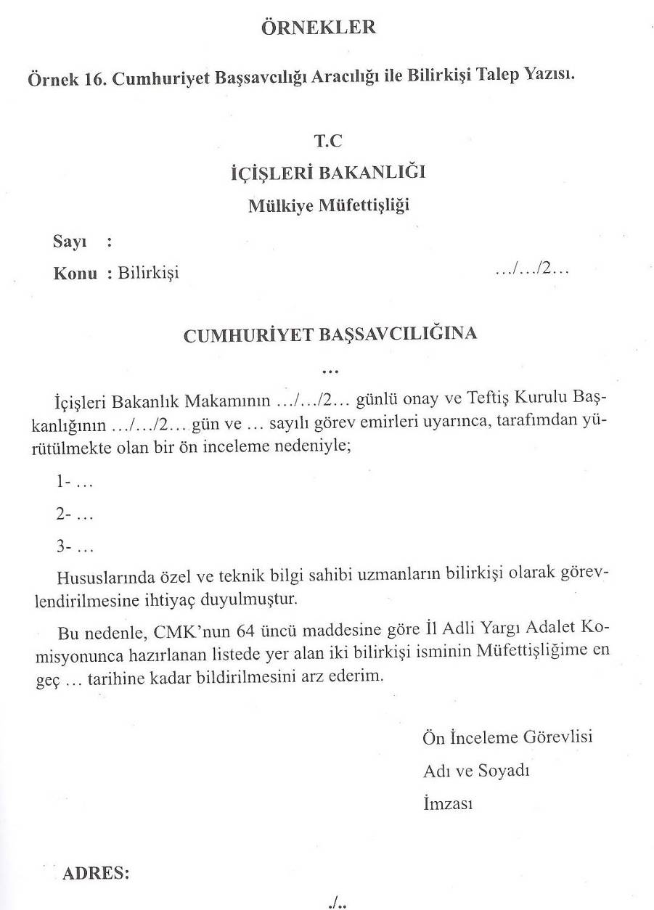

Slide 22
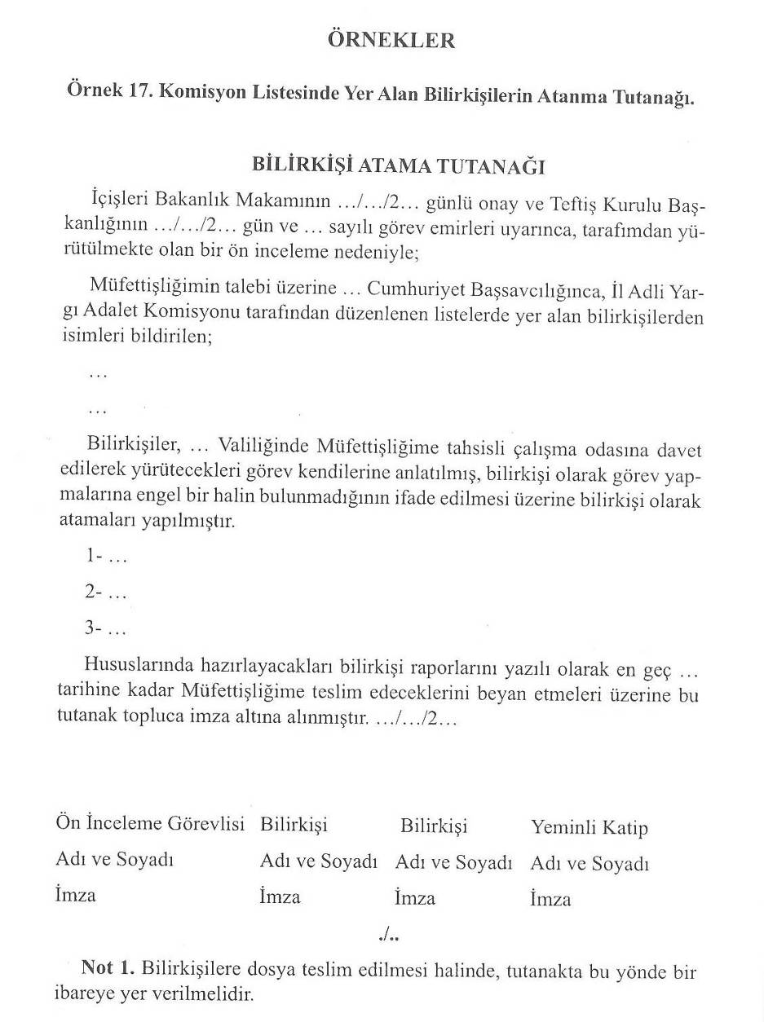

Slide 23
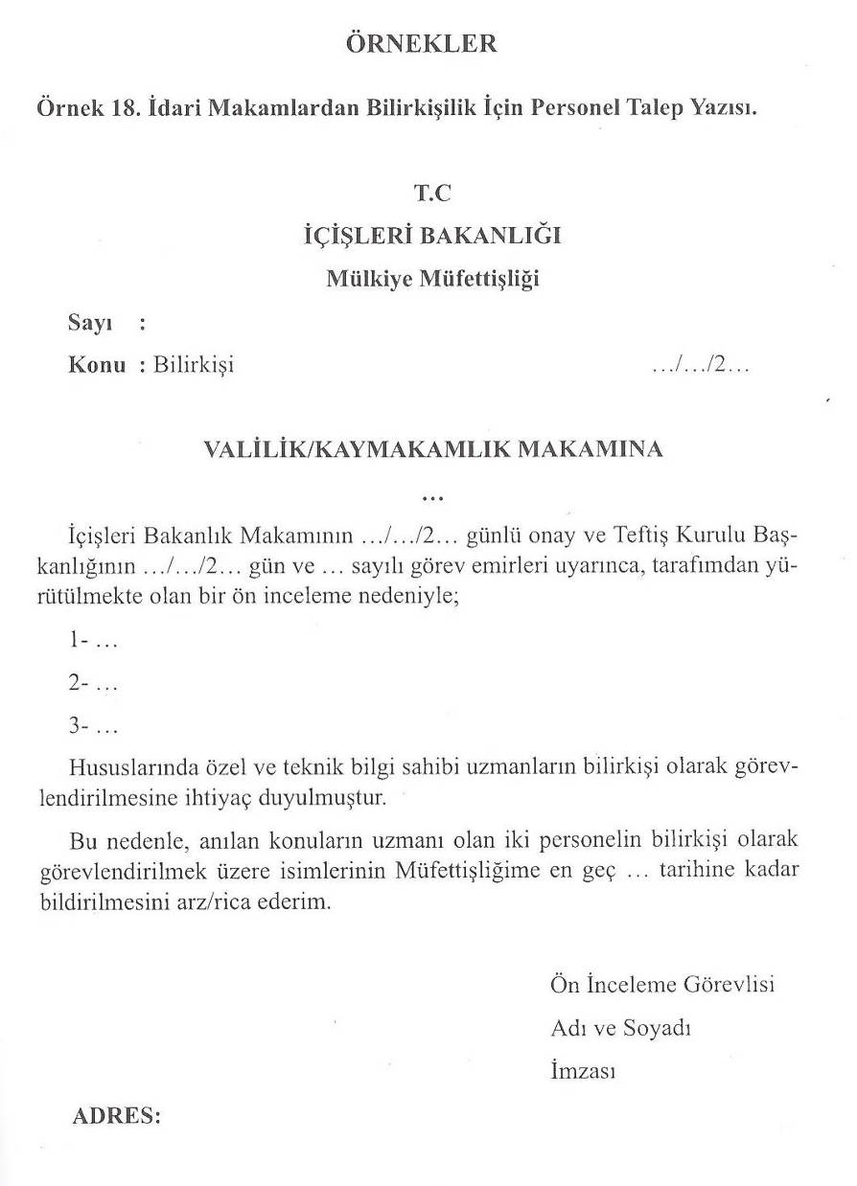

Slide 24
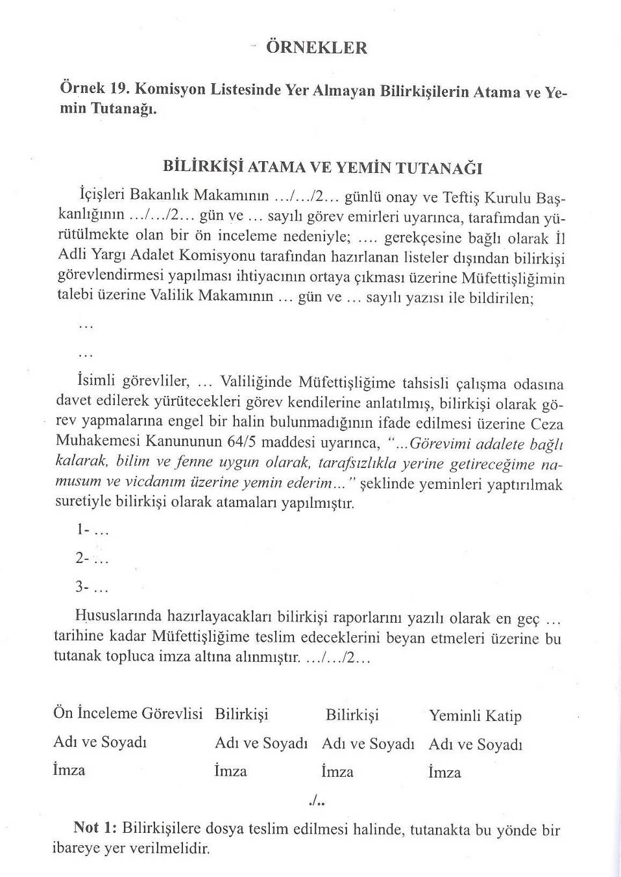

Slide 25
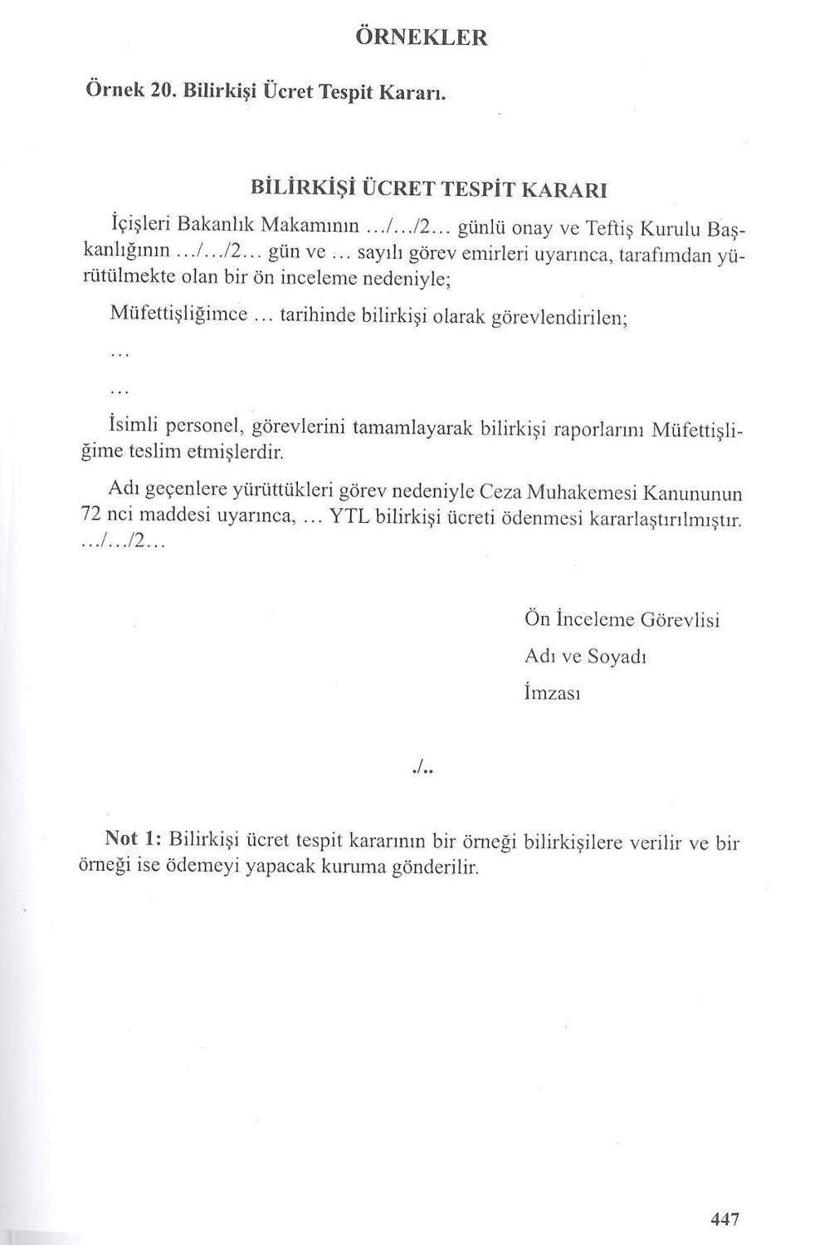

Slide 26
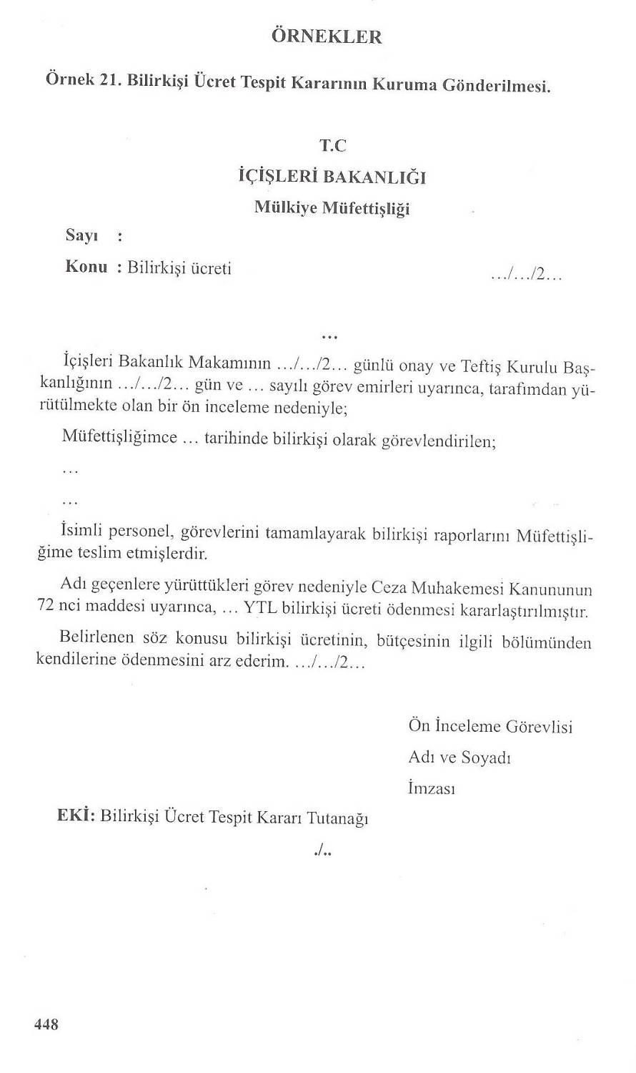

Slide 27
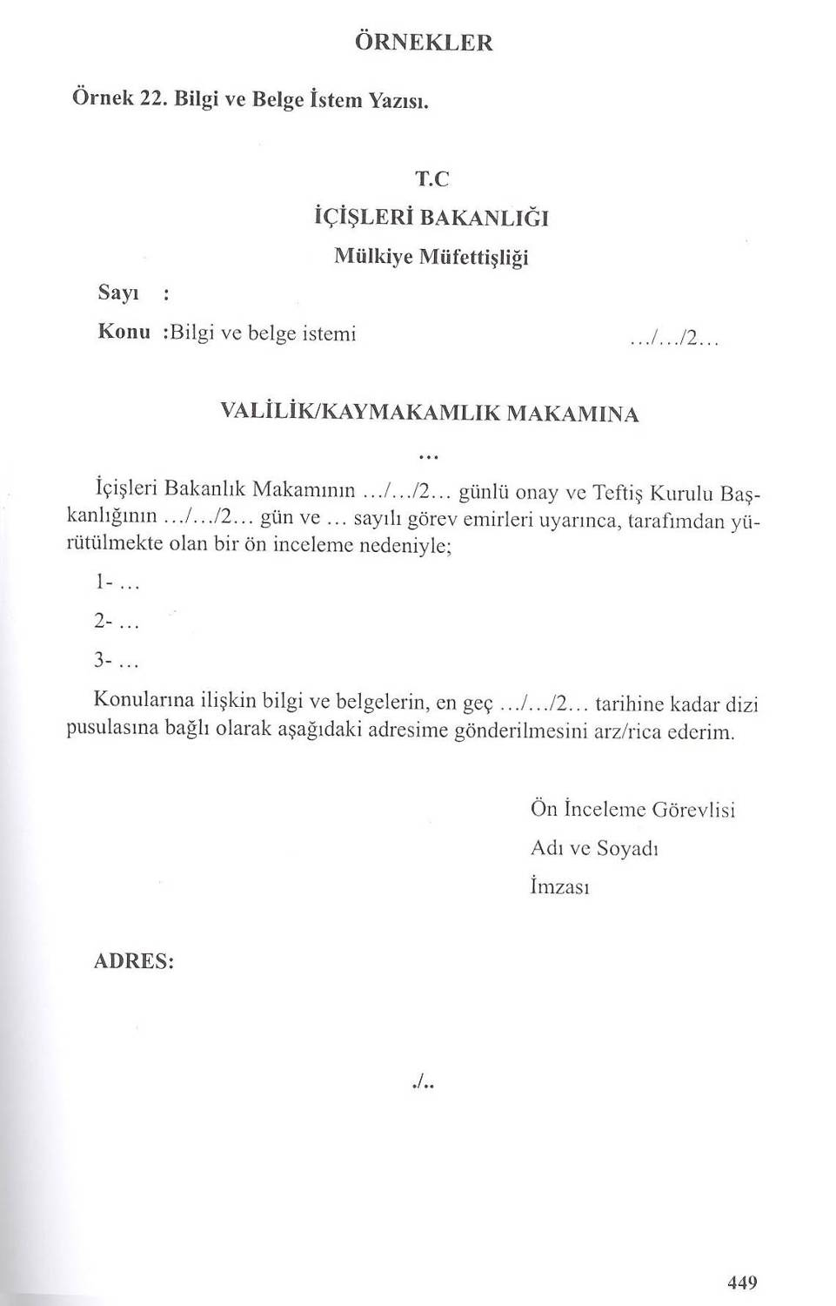

Slide 28
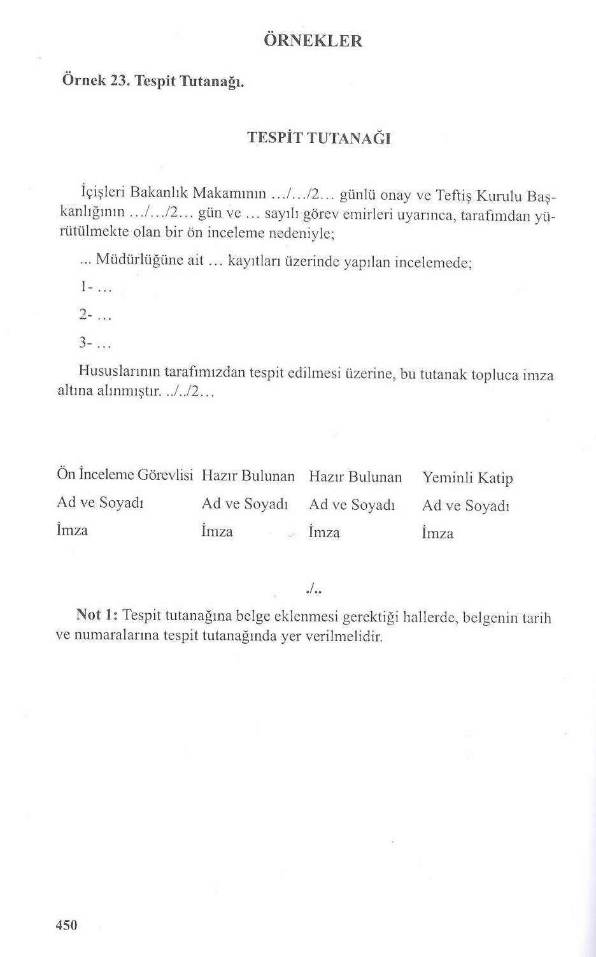

Slide 29
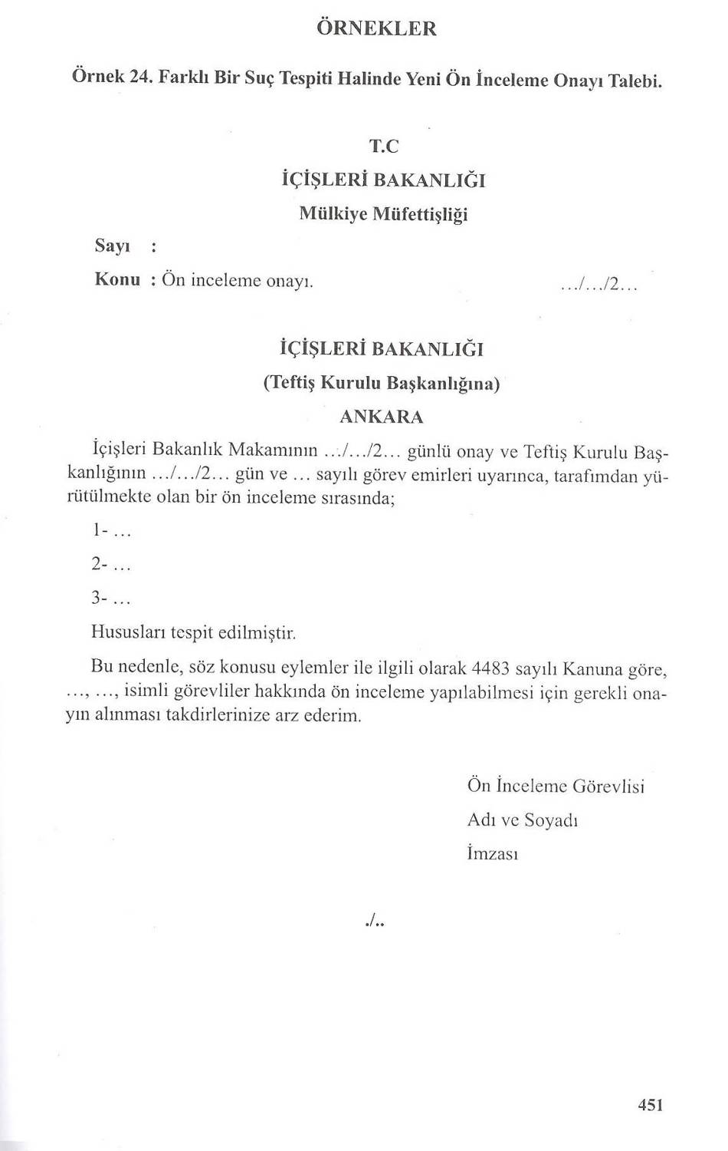

Slide 30
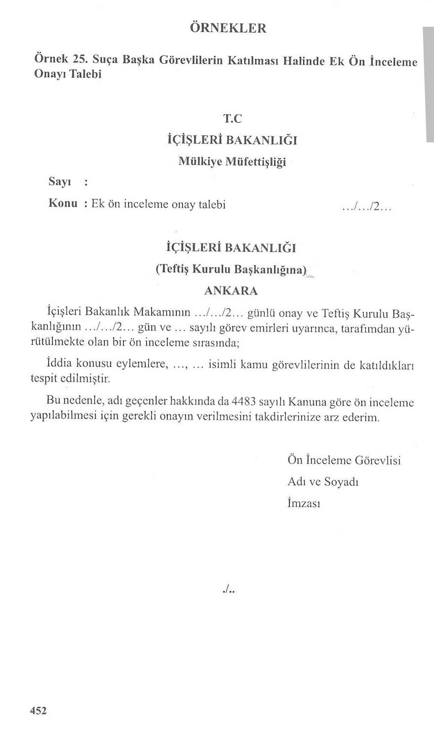

Slide 31
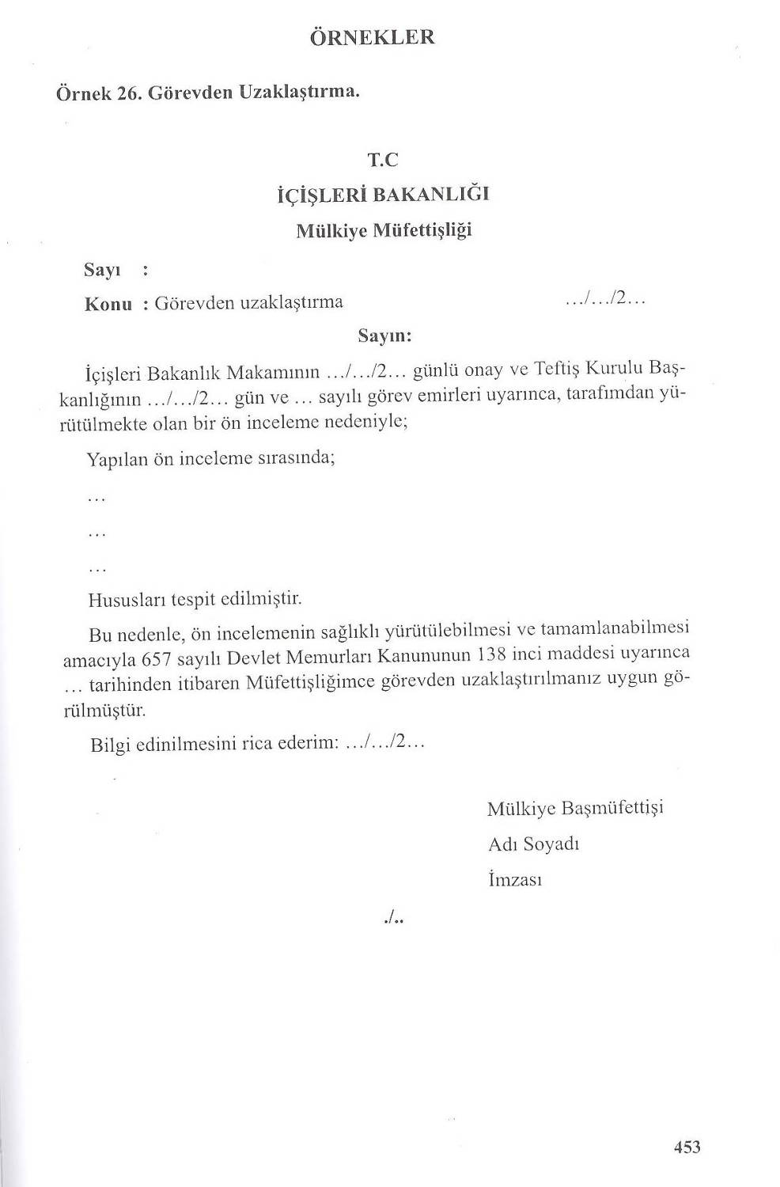

Slide 32
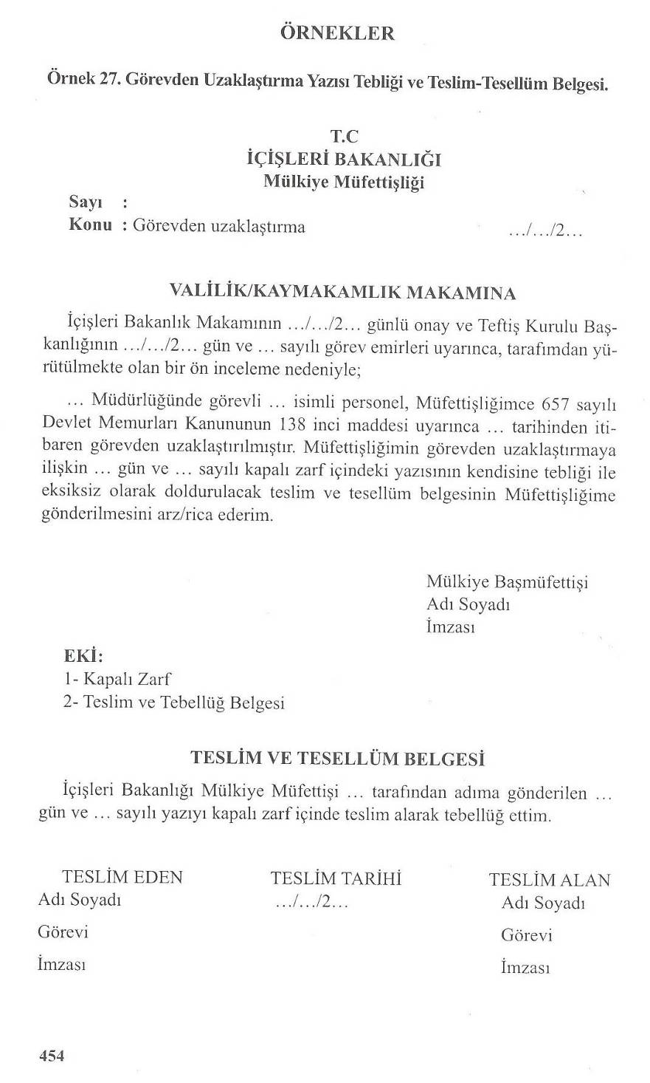

Slide 33
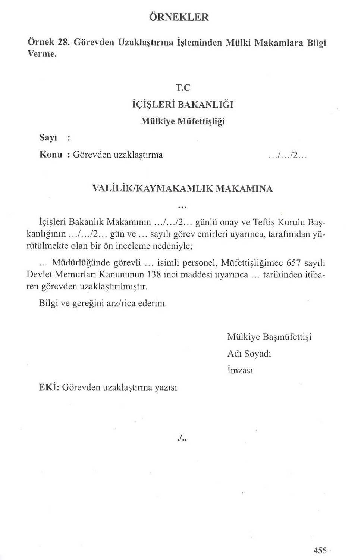

Slide 34
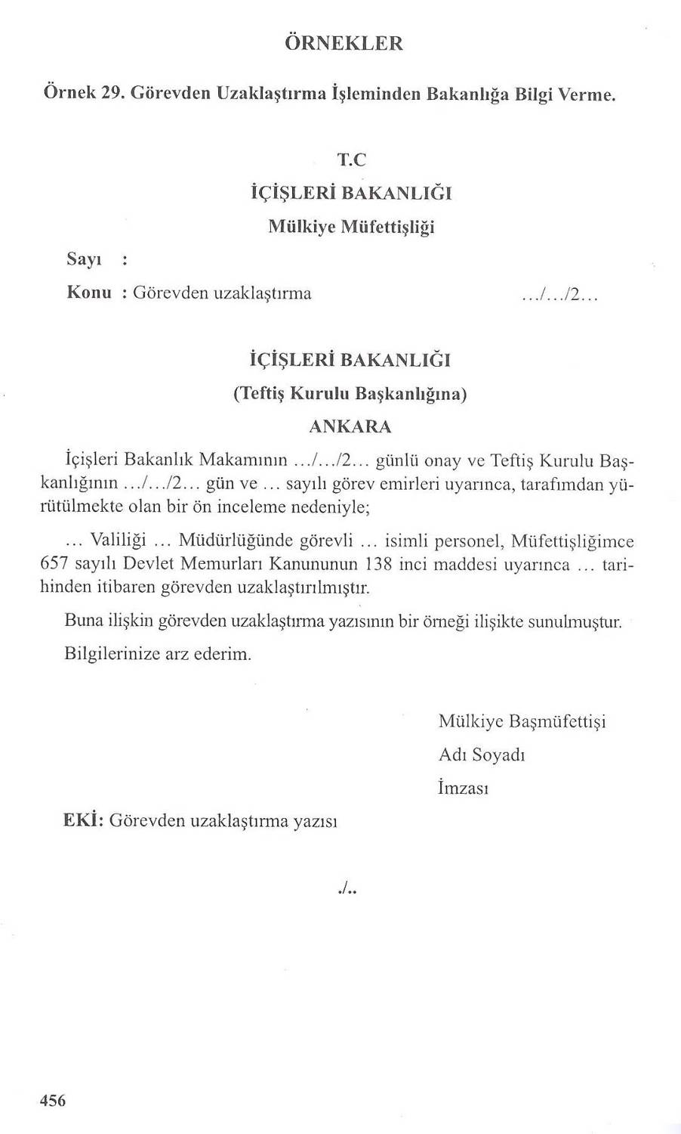

Slide 35
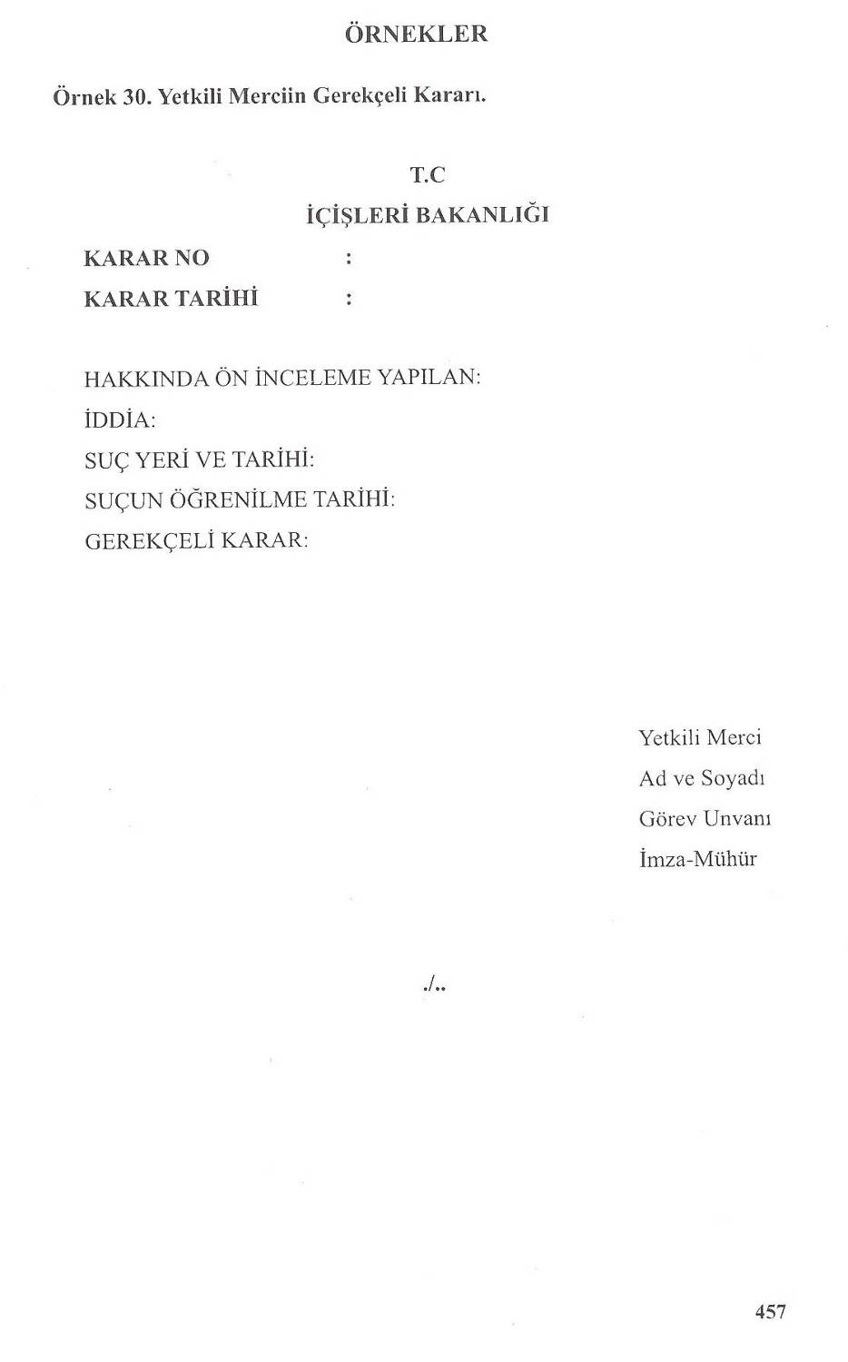

Slide 36
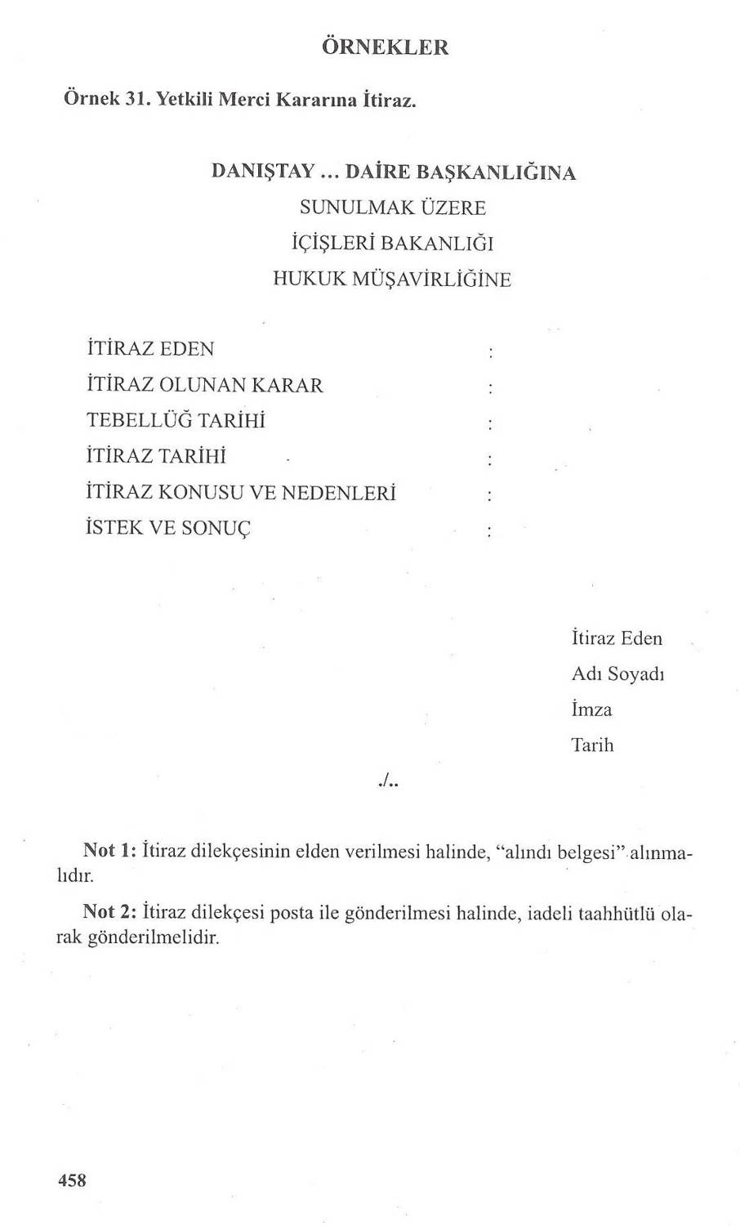

Slide 37
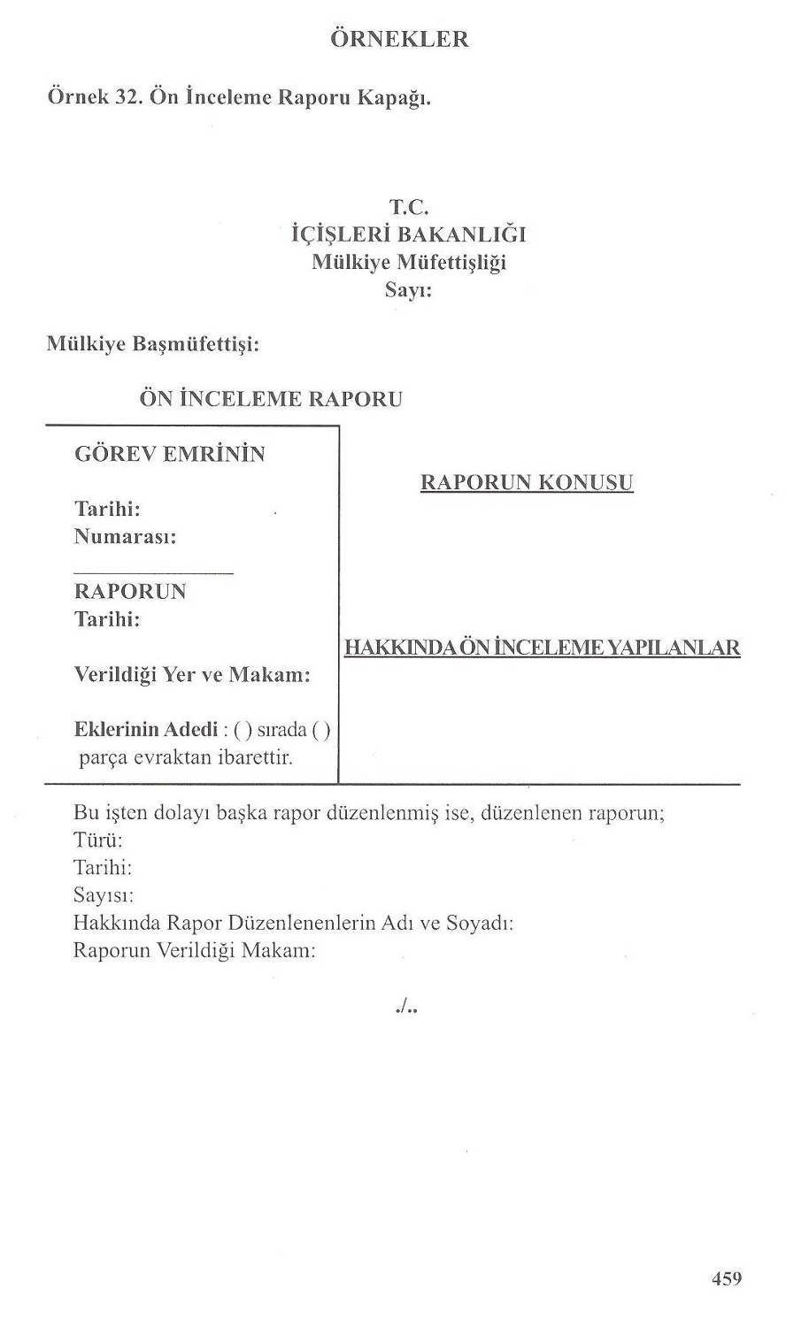

Slide 38
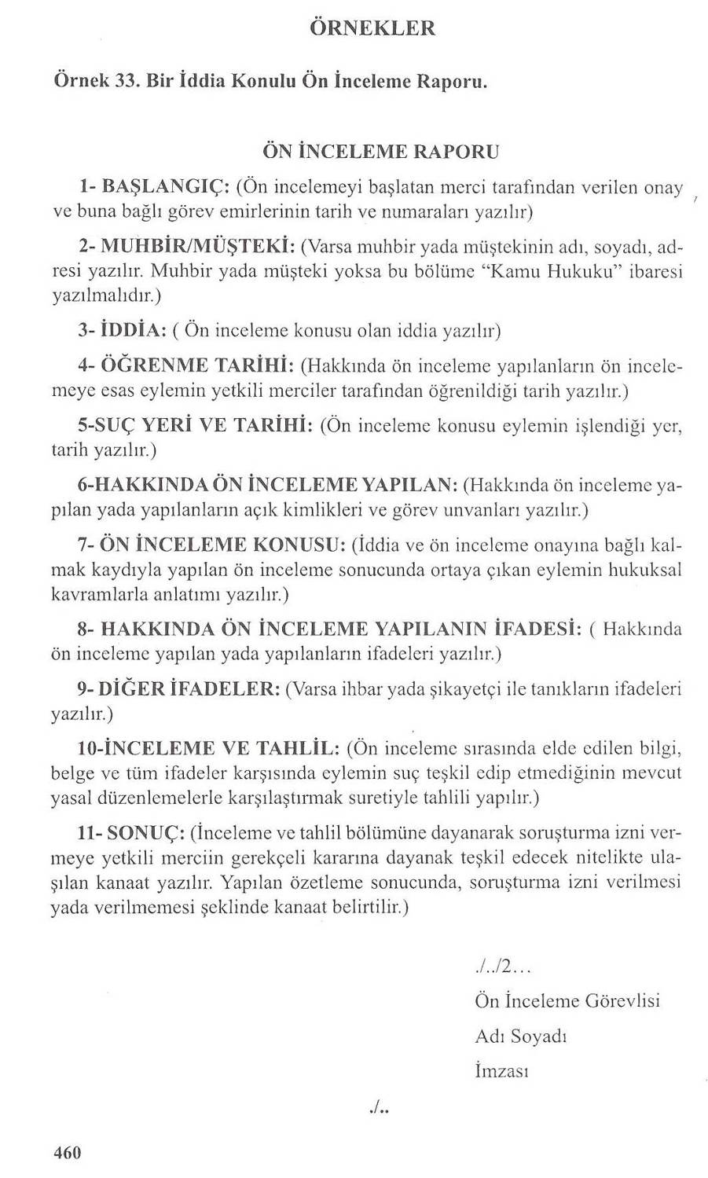

Slide 39
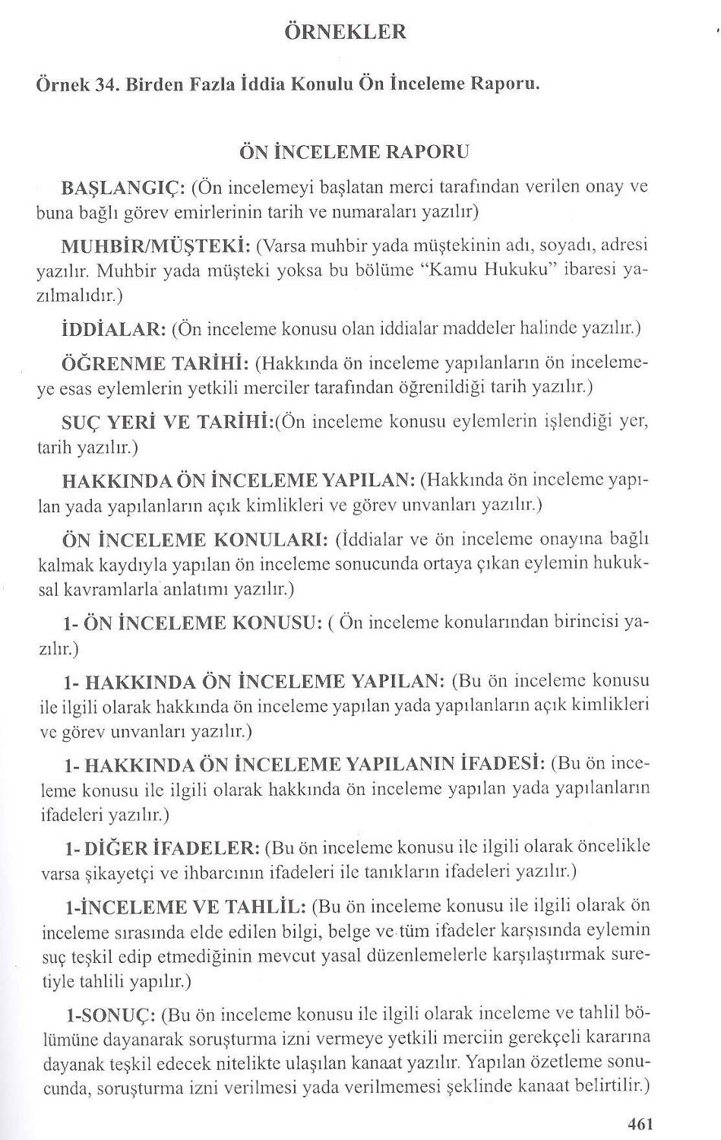

Slide 40
